Slide 1
Linux shell程序
小组成员：陈邻阳2021051615054

Slide 2

项目简述
本项目是一个简单的命令行程序，旨在完成基本的 shell 功能，包括执行命令、支持管道、重定向输入/输出以及更改当前工作目录。主要使用了进程控制，I/O重定向和管道，文件操作，命令执行，命令行解析等技术

Slide 3
小组分工：个人独立完成
主模块（Main Module）
Shell 类（Shell Class Module）
命令执行模块（Command Execution Module）
命令解析模块（Command Parsing Module）
命令执行细节模块目录更改模块（Directory Change Module）
错误处理模块（Error Handling Module）

Slide 4
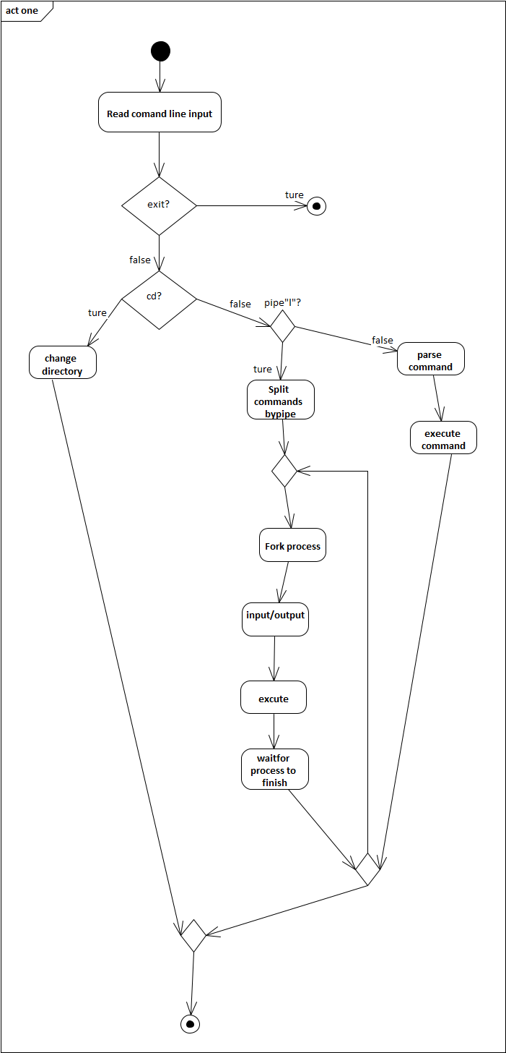
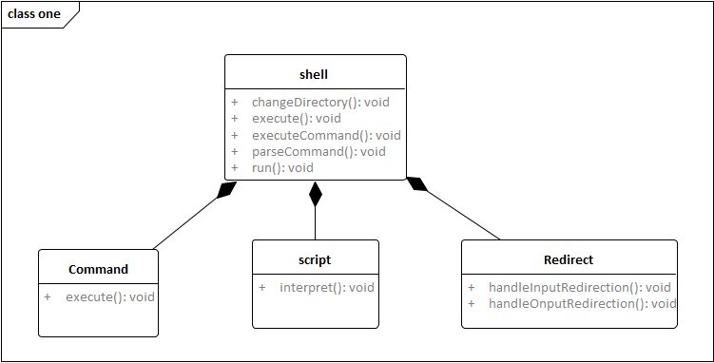
总体架构：
Shell程序的核心逻辑流程，包括读取命令行输入、判断命令类型、执行命令、处理管道和重定向等

Slide 5
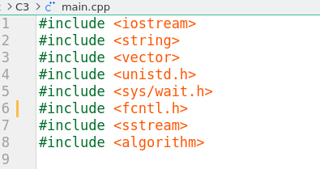
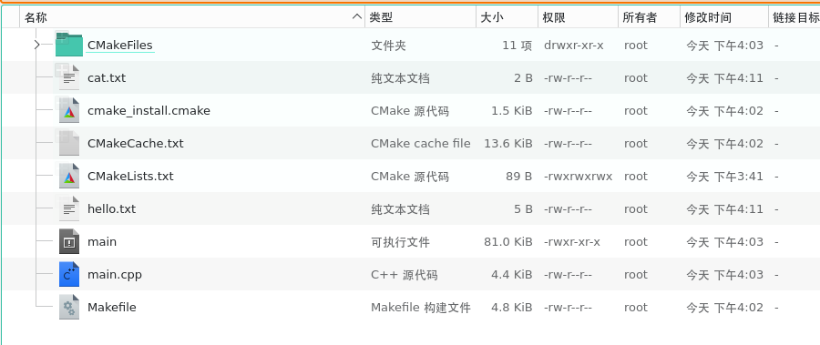
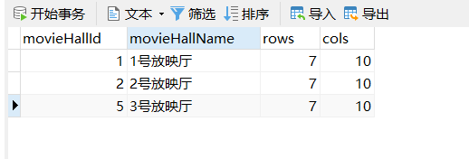
项目构建：
项目结构如下：

Slide 6
功能描述

Slide 7
实现功能
1.接收用户输入的命令并执行：程序运行时，首先显示命令提示符（如 myshell>），等待用户输入，使用 std::getline(std::cin, line) 从标准输入读取用户输入的命令。
2.支持简单的shell脚本执行：能够读取存储在文件中的命令序列。
逐行解析命令：对脚本文件中的每行进行解析，将其分割成命令和参数。
命令执行：与接收用户输入类似，解析后的命令需要被执行。
错误处理：在脚本执行过程中，需要处理命令执行失败的情况，并适当地报告错误。
3.实现I/O重定向和管道功能：使用 > 和 < 符号来重定向命令的输出到文件或从文件重定向输入到命令，使用 | 符号将一个命令的输出连接到另一个命令的输入，形成管道。

Slide 8
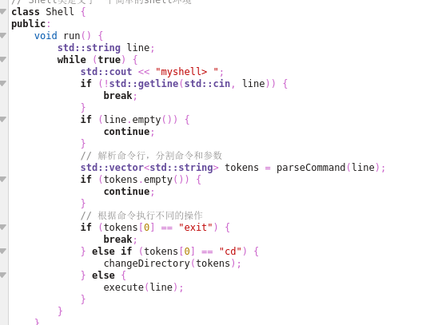
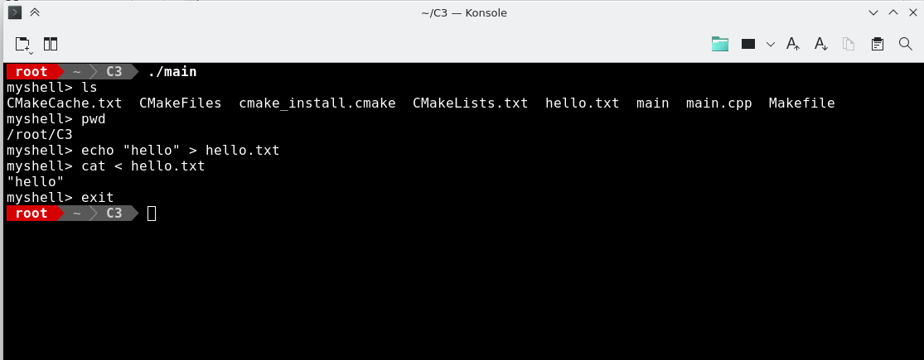
功能展示

Slide 9
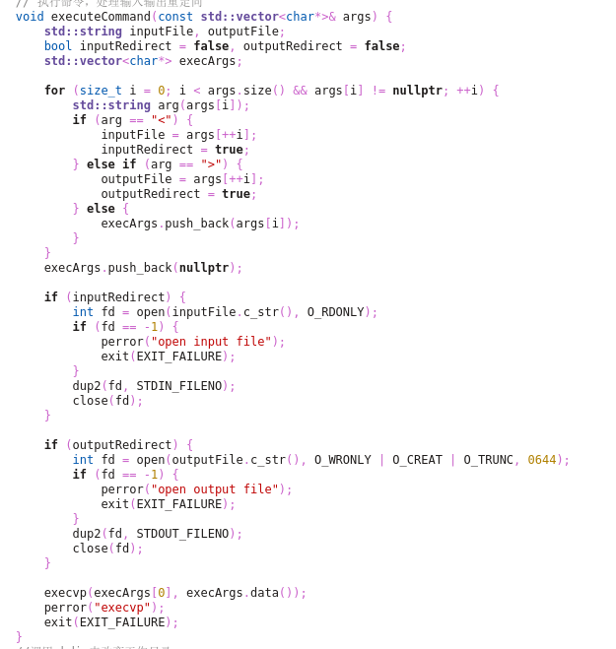
主要包含两个功能：执行外部命令和改变工作目录。以下是对代码的总体解释：
执行命令 (executeCommand 函数):
这个函数接收一个字符串数组，表示命令行参数。
它首先初始化了一些变量，用于存储输入输出文件名、重定向标志和执行参数。
通过遍历参数数组，函数识别并处理输入重定向(<)和输出重定向(>)的指令。
改变工作目录 (changeDirectory 函数):
这个函数接收一个字符串数组，用于获取新的工作目录路径。

Slide 10
谢谢！

